Slide 1
第七章 输入输出及中断技术

Slide 2
主要内容
基本概念
输入输出系统
I/O接口和端口
端口的编址方式
简单接口芯片及其应用
基本输入输出方法
中断的基本概念及工作过程

Slide 3
§6.1 输入输出系统

Slide 4
了解和掌握：
接口的基本功能
端口的概念
端口的编址方式
I/O地址译码

Slide 5
一、为什么要引入I/O接口
微机和I/O设备的信息类型和格式可能不一样。
微机和I/O设备信号传输处理的速度可能不匹配。
不用接口， I/O直接接CPU，随着外设增加，会大大降低CPU的效率。
I/O直接接CPU，会使外设硬件结构过于依赖CPU，对外设本身发展不利。

Slide 6
接口的功能
数据的缓冲与暂存
信号电平与类型的转换
增加信号的驱动能力
对外设进行监测、控制与管理，中断处理

Slide 7
接口的功能
数据缓冲功能：通过寄存器或锁存器实现。
存放数据的寄存器或锁存器称之为数据口。
接受和执行CPU命令功能：
存放CPU命令代码的寄存器称之为命令口，
存放执行状态信息的寄存器称之为状态口。
设备选择功能：CPU通过地址译码选择不同外设。
即CPU通过地址译码选择不同I/O接口和I/O接口中连接的不同的设备。
信号转换功能：协调总线信号与I/O设备信号。
转换包括信号的逻辑关系、时序配合和电平转换。
可编程功能：增加接口的灵活性和智能性。

Slide 8
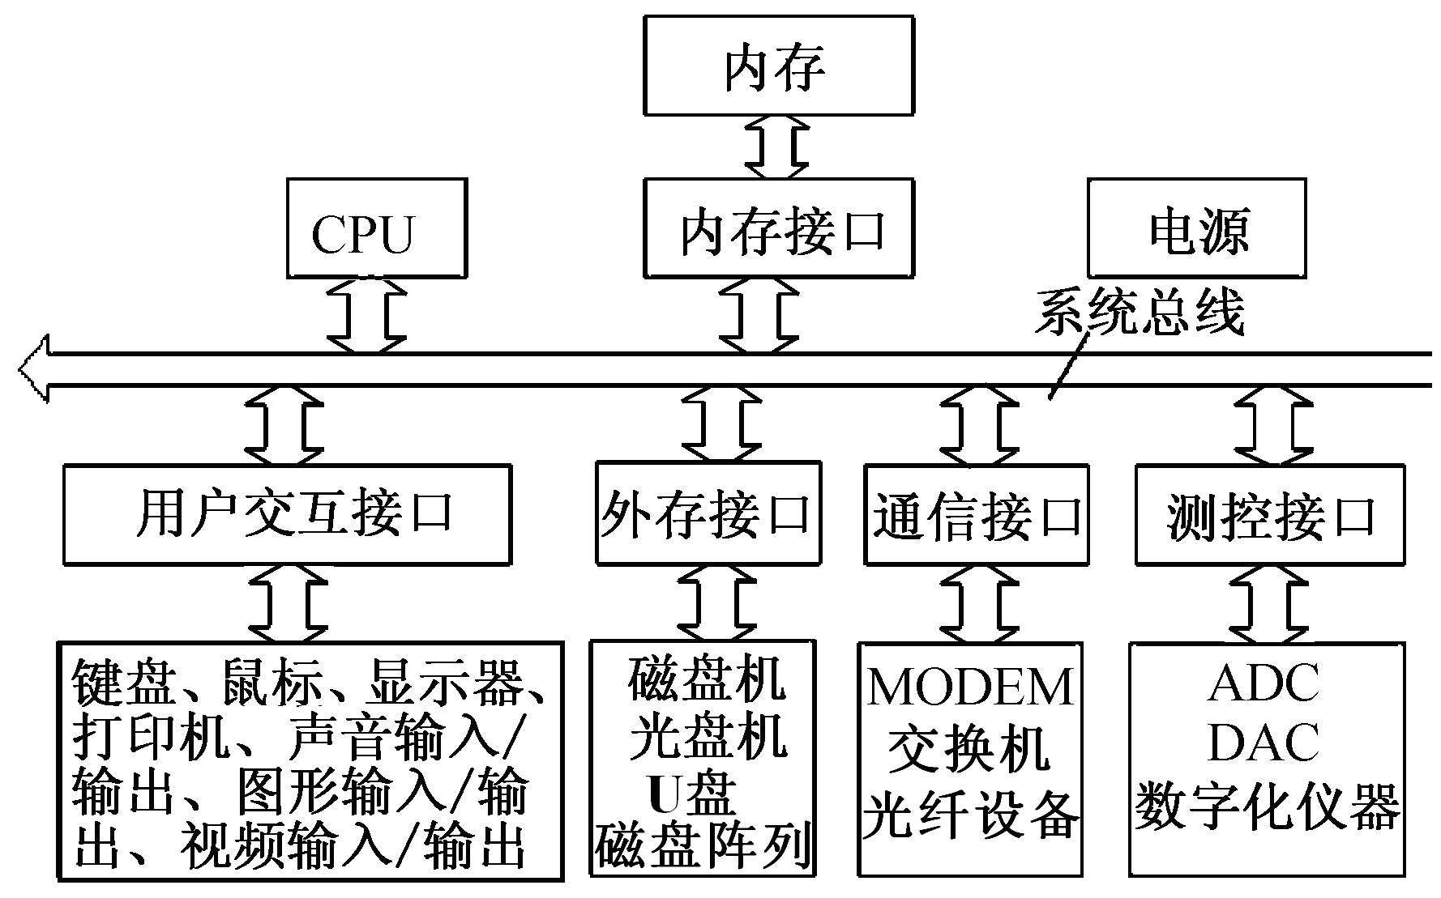
接口的概念
定义：接口是CPU与“外部世界”的连接电路，负责“中
转”各种信息。
分类：存储器接口和I/O接口。
位置：介于系统总线与外部设备之间。

Slide 9
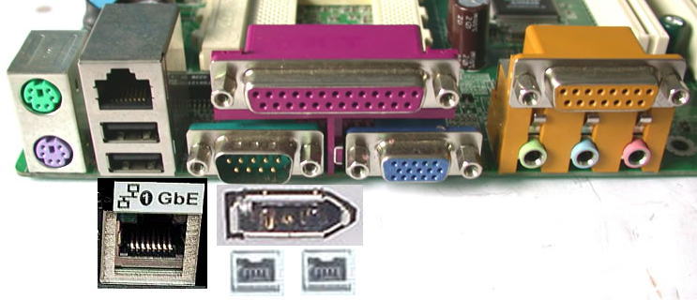
常见接口插槽
串行口
10/100M网卡
PS2鼠标
MIDI/游戏接口
并行口
PS2键盘
音箱/线入接口/麦克风
USB
1394a
千兆网
显示器接口
1394

Slide 10
二、I/O端口
数据端口
状态端口
控制端口
端口

Slide 11
电脑“端口”是英文port的义译，可以认为是计算机与外界通讯交流的出口。其中硬件领域的端口又称接口，如：USB端口、串行端口等。软件领域的端口一般指网络中面向连接服务和无连接服务的通信协议端口，是一种抽象的软件结构，包括一些数据结构和I/O（基本输入输出）缓冲区。

Slide 12
数据信息
数据信息是最基本的一种信息。它又包括3种：
数字量：通常为8位二进制数或ASCII代码。
模拟量：连续变化的物理量（如温度、压力、流量、位移、速度等
开关量：是一些“0”或“1”两个状态的量，用一位“0”或“1”二进制数表示。一台字长为8位的微机一次输入或输出可控制8个这类物理量。

Slide 13
状态信息
状态信息是反映外设当前所处工作状态的信息，以作为CPU与外设间可靠交换数据的条件。
状态信息在输入与输出时的作用：
当输入时，它告知CPU：有关输入设备的数据是否准备好（Ready=1?）；
输出时，它告知CPU：输出设备是否空闲（Busy=0?）。CPU是通过接口电路来掌握输入输出设备的状态，以决定可否输入或输出数据。

Slide 14
控制信息
控制信息用于控制外设的启动或停止。
CPU与外设传送的信息存放在哪里？
存储器或寄存器中，引入端口的概念
CPU与外设传送的控制信息与状态信息是不同的性质的信息，如何将它们区分开？
使用不同的端口，所以接口中有若干的端口，每个端口给予不同的地址

Slide 15
I/O端口
I/O接口
DB
数据
CPU
状态
外设
控制

Slide 16
接口和端口
接口1
接口2
接口N
端口1
端口1
端口1
端口编址
端口2
端口2
端口2
┅
┅
┅
┅
端口m
端口m
端口m
端口地址=芯片地址（高位地址）+片内地址

Slide 17
三、I/O端口的编址方式
8086/8088的寻址能力：
内存：
1MB
端口：
64K个
编址方式：
与内存统一编址
独立编址

Slide 18
端口与内存的统一编址
特点：
指令及控制信号统一；
内存地址资源减少
00000H
内存
地址
960KB
F0000H
I/O地址
64KB
FFFFFH

Slide 19
端口的独立编址
特点：
内存地址资源充分利用
能够应用于端口的指令
较少
00000H
内存
地址
FFFFFH
0000H
I/O
地址
FFFFH

Slide 20
端口的寻址
8088/8086寻址端口数：
64K个
寻址端口的信号：
IOR、IOW
A15 ～ A0

Slide 21
直接寻址
在输入输出指令中直接写上8位I/O端口地址号。
例：IN AL, 50H ；50H端口的字节读入AL
例：OUT 80H, AX
；AX中的内容输出到80H、81H两个端口

Slide 22
16/8位I/O端口地址号存入DX，在输入输出指令中写DX，表示从其指示的I/O端口中输入输出数据。
间接寻址
例：MOV DX,0050H
IN AX, DX ；从DX和DX+1所指的2个端口输入1个字
例：MOV DX,FF02H
OUT DX, AL ；AL中的字节输出到DX所指端口中
注意：16位I/O端口地址必须使用DX寄存器间接寻址

Slide 23

输入输出指令
指令格式： IN AL/AX/EAX，imm8/DX
OUT imm8/DX，AL/AX/EAX
例：输入字数据
in al,21h ；直接寻址，字节数据输入
mov ah,al
in al,20h
输入指令执行过程
三段功能相同；
字数据传送实际上实现了连续的两个端口地址的字节数据传送。
in ax,20h ；直接寻址，字数据输入
mov dx,20h ；间接寻址，字数据输入
in ax,dx

Slide 24
8088/8086的I/O端口编址
采用I/O独立编址方式(地址线与存储器共用)
地址线上的地址信号用IO/M来区分
I/O操作只使用20根地址线中的16根：A₁₅～A₀
可寻址的I/O端口数为64K(65536)个
I/O地址范围为0～FFFFH
IBM PC只使用了1024个I/O地址(0～3FFH)

Slide 25
四、I/O地址的译码
目的：
确定端口的地址
参加译码的信号：
IOR，IOW，高位地址信号
OUT指令将使总线的IOW信号有效
IN指令将使总线的IOR信号有效

Slide 26
I/O译码的地址信号
当接口只有一个端口时，16位地址线一般应
全部参与译码，译码输出直接选择该端口；
当接口具有多个端口时，则16位地址线的高
位参与译码（决定接口的基地址），而低位
则用于确定要访问哪一个端口。

Slide 27
I/O地址译码例
某外设接口有4个端口，地址为2F0H——2F3H，由A₁₅～A₂译码得到，而A_{1、}A₀用来区分接口中的4个端口。试画该接口与系统的连接图。

Slide 28
I/O地址译码例
地址范围：
× × × × 0 0 1 0 1 1 1 1 0 0 0 0
× × × × 0 0 1 0 1 1 1 1 0 0 1 1
A11
任意状态
片内地址
图中不接入

Slide 29
I/O地址译码例
译码电路图：
接口芯片
IOR
&
A1
IOW
A0
A11
A10
A18
≥ 1
CE
A3
A2
&
A9
A7
┇
A4

Slide 30
§6.2 简单接口电路

Slide 31
掌握：
接口电路的分类及特点；
两类简单接口芯片的应用

Slide 32
一、接口的基本构成
数据输入寄存器
(or 三态门)
数据线
译码
电路
AB
数据输出寄存器
(锁存器)
DB
状态线
状态寄存器
(or 三态门)
控制
逻辑
CB
命令寄存器
控制线

Slide 33
接口的基本构成
数据输入/输出寄存器
暂存输入/输出的数据，又称数据输入端口、数据输出端口，合成数据端口。暂存输入/输出的数据。输入端口具有三态输出能力；输出常用锁存器实现；
命令寄存器
又称命令端口或控制端口。存放CPU发出的控制命令(信息)，控制接口的工作方式及功能和控制外设按命令要求动作；
状态寄存器
又称状态端口，存放外设或接口的状态信息，供CPU读；
译码电路
CPU执行I/O指令时，从地址总线发送16位外部设备端口地址，其中高位地址线通过译码选中某接口芯片，低位地址线用来选择该接口芯片内不同端口；
控制逻辑
产生接口内部控制信号和对外控制信号，以协调处理器和外设间的输入/输出操作 。

Slide 34
二、接口的类型及特点
按传输信息的方向分类：
输入接口
输出接口
按传输信息的类型分类：
数字接口
模拟接口
按传输信息的方式分类：
并行接口
串行接口

Slide 35
接口特点
输入接口：
要求对数据具有控制能力（缓冲）
常用三态门实现
输出接口：
要求对数据具有锁存能力
常用锁存器实现

Slide 36
三、三态门接口
高电平、低电平、高阻态

Slide 37
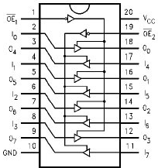
74LS244
典型芯片74LS244，没有锁存功能的3态8位缓冲器（含8个三态门），3态是：高电平、
低电平、高阻态。当控制端有效时，
三态门导通，输出等于输入；
否则输出高阻态。
典型应用：开关接口
例：编写程序判断下图中的开关状态。如果所有开关都闭合，则程序转向标号NEXT1执行，否则转向标号为NEXT2执行。

Slide 38
接口电路图如下：
译码器
83FCH
～83FFH
MOV DX,83FCH
IN AL,DX
AND AL,0FFH
JZ NEXT1
JMP NEXT2
所有开关全闭合转NEXT1，否则转NEXT2。

Slide 39
四、锁存器接口
通常由D触发器构成；
特点：
具有对数据的锁存能力；
不具备对数据的控制能力

Slide 40
74LS273(二态锁存）：是一种带清除功能的8D触发器， D₀～D₇为数据输入端，Q₀～Q₇为数据输出端，CP正脉冲（上升沿）触发将D_{i}端数据锁存到Q_{i}端，S低电平清除Q_{i}端。常用作8位地址锁存器或输出接口。
74LS374(三态锁存器)：可作输入/输出缓冲器接口。74LS374带了三态门，它比74LS273多了一个输出允许端OE。只有当 OE=0时，74LS374的输出三态门才导通， OE=1时呈高阻态。

Slide 41
锁存器芯片74LS273
+5V
D0
｜
D7
1
R
Q0
D0～D7
.
.
.
.
.
.
.
.
.
.
.
.
译
码
器
A0～A15
CP
R
Q7
1
IOW#
74LS273
设该输出接口地址是0FFFFH，则下列程序段的功能？
NOV DX, 0FFFFH
MOV AL, 01000001B
OUT DX, AL

Slide 42
锁存器芯片74LS374
做输出端口:三态门一直处于导通状态。
做输入端口:CP正脉冲锁存输入数据，译码选中时OE=0，CPU读取数据。

Slide 43
I/O接口综合应用例
利用74LS244和74LS273作为输入和输出接口，编写程序，根据开关状态在LED数码管显示十六进制数码。
根据开关状态在7段数码管上显示数字或符号
设输出接口的地址为F0H
设输入接口地址为F1H
当开关的状态分别为0000～1111时，在7段数码管上对应显示’0’～’F’

Slide 44
共阳极7段LED数码管结构(7段码表见下页)

Slide 45
符号 | 形状 | 7段码 .gfedcba | 符号 | 形状 | 7段码 .gfedcba
’0’ |  | 00111111 | ’8’ |  | 01111111
’1’ |  | 00000110 | ’9’ |  | 01100111
’2’ |  | 01011011 | ’A’ |  | 01110111
’3’ |  | 01001111 | ’B’ |  | 01111100
’4’ |  | 01100110 | ’C’ |  | 00111001
’5’ |  | 01101101 | ’D’ |  | 01011110
’6’ |  | 01111101 | ’E’ |  | 01111001
’7’ |  | 00000111 | ’F’ |  | 01110001

Slide 46
F0H = 0000 0000 1111 0000B
F1H = 0000 0000 1111 0001B
74LS273
7406
Rx8
D0 Q0
| Q1
D7 Q2
Q3
Q4
CP Q5
Q6
Q7
a
b
c
d
e
f
g
DP
D0～D7
8个
反相器
译码电路
IOW#
≥1
&
74LS138
A7～A4
G
G2A
G2B
C
B
A
≥1
Y0
A15～A8
+5V
74LS244
K0～K3
A3
D0
O1 I1
O2 I2
O3 I3
O4 I4
#E1
A2
Y1
D1
A1
A0
D2
D3
≥1
IOR#

Slide 47
……
Seg7 DB 3FH,06H,5BH,4FH,66H,6DH,7DH,07H
DB 7FH,67H,77H,7CH,39H,5EH,79H,71H
……
LEA BX, Seg7 ；取7段码表基地址
MOV AH, 0
GO: MOV DX, 0F1H ；开关接口的地址为F1H
IN AL, DX ；读入开关状态
AND AL, 0FH ；保留低4位
MOV SI, AX ；作为7段码表的表内位移量
MOV AL, ［BX+SI］；取7段码
MOV DX, 0F0H ；7段数码管接口的地址为F0H
OUT DX, AL
JMP GO

Slide 48
§6.3 基本输入/输出方法

Slide 49
基本输入/输出方法
无条件传送
查询式传送
中断方式传送
直接存储器存取(DMA)
程序控制方式

Slide 50
一、无条件传送
适用于总是处于准备好状态的外设，输入输出指令的执行就是数据传送过程；
以下外设可采用无条件传送方式：
开关；
发光器件(发光二极管、7段数码管、灯泡等)；
继电器；
步进电机。
优点：软件及接口硬件简单；
缺点：只适用于简单外设，适应范围较窄。

Slide 51
无条件传送例
读取开关的状态；
当开关闭合时，输出编码使发光二极管亮。

Slide 52
+5V
D1
D
Q
1
输出口地址38F3H
CP
D0
输入口地址38F0H

Slide 53
二、查询工作方式
仅当条件满足时才能进行数据传送；
每满足一次条件只能进行一次数据传送。
适用场合：
外设并不总是准备好
对传送速率和效率要求不高
工作条件：
外设应提供设备状态信息
接口应具备状态端口

Slide 54
查询工作方式流程图
开 始
读入并测试外设状态
N
READY?
每满足一次条件只能进行一次数据传送
Y
进行一次
数据交换
N
传送完？
Y
结 束

Slide 55
防止死循环
超时?
Y
N
超时错
读入并测试外设状态
N
READY?
Y
复位计时器
与外设进
行数据交换
N
传送完？
N
Y
结 束

Slide 56
查询工作方式例
外设状态端口地址为03FBH，第5位(bit5)为状态标志（=1忙，=0准备好）
外设数据端口地址为03F8H，写入数据会使状态标志置1 ；外设把数据读走后又把它置0。
试画出其电路图，并将DATA下100B数据输出。

Slide 57
状态端口地址：0000 0011 1111 1011
数据端口地址：0000 0011 1111 1000
74LS273
D7-D0
D7-D0
Q7
Q6
Q5
Q4
Q3
Q2
Q1
Q0
D7
D6
D5
D4
D3
D2
D1
D0
D5
IOW
&
74LS138
≥1
A9
|
A3
G
G2A
G2B
C
B
A
3F8H
Y0
CP
外设
A15
|
A10
≥1
3FBH
A2
A1
A0
Y3
≥1
BUSY
状态端口
IOR

Slide 58
控制程序
初始化
LEA SI,DATA
MOV CX,100
AGAIN : MOV DX,03FBH
WAITT：IN AL,DX
TEST AL,20H
JNZ WAITT
MOV DX,03F8H
MOV AL，[SI]
OUT DX，AL
INC SI
LOOP AGAIN
HLT
读状态
Y
Bit5=1?
N
进行一次传送
修改地址指针
N
传送完否?
Y
结 束

Slide 59
查询工作方式
优点：
软硬件比较简单
缺点：
CPU效率低，数据传送的实时性差，速度较慢

Slide 60
三、中断控制方式
特点：
外设在需要时向CPU提出请求，CPU再去为它
服务。服务结束后或在外设不需要时，CPU可
执行自己的程序。
优点：
CPU效率高，实时性好，速度快。
缺点：
程序编制相对较为复杂。

Slide 61
以上三种I/O方式的共性
信息的传送均需通过CPU
软件：
外设与内存之间的数据传送是通过CPU执行程序来完成的（PIO方式）；
硬件：
I/O接口和存储器的读写控制信号、地址信号都是由CPU发出的。
缺点：
程序的执行速度限定了传送的最大速度

Slide 62
四、DMA控制方式
特点：
外设直接与存储器进行数据交换 ，CPU不再担当数据传输的中介者；
总线由DMA控制器（DMAC）进行控制（CPU要放弃总线控制权），内存/外设的地址和读写控制信号均由DMAC提供。
这种专门的硬件电路就是DMA控制器，简称为DMAC。该集成电路产品有Zilog 公司的Z80-DMA，Intel公司的8257，8237A和Motorola的MC6844等。

Slide 63
DMA控制方式
MEM
BUS
…
地址信号
控制信号
HOLD
DRQ
DMAC
外设
接口
CPU
HLDA
DACK

Slide 64
DMA控制方式的工作过程
外设向DMA控制器发出“DMA传送请求”信号
DRQ；
DMA控制器收到请求后，向CPU发出“总线请
求”信号HOLD；
CPU在完成当前总线周期后会立即发出HLDA
信号，对HOLD信号进行响应；
DMA控制器收到HLDA信号后，就开始控制总
线，并向外设发出DMA响应信号DACK。

Slide 65
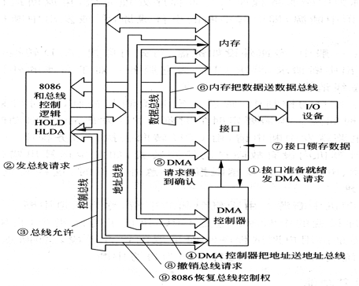
8086用DMA方式传送单个数据

Slide 66
DMA控制方式工作过程例
例：从外设向内存传送若干字节数据
DMAC向I/O接口发出读信号；
向地址总线上发出存储器的地址；
发出存储器写信号和AEN信号；
传送数据并自动修改地址和字节计数器
判断是否需要重复传送操作;
若数据传送完，DMA控制器撤销发往CPU的HOLD信号；
CPU检测到HOLD失效后，则撤销HLDA信号，并在下一时钟周期重新开始控制总线。

Slide 67
DMA工作方式
周期窃取：
每个DMA周期只传送一个字节或一个字就立即释放总线。
数据块传送：
DMAC在申请到总线后，将一块数据传送完后才释放总线，而不管中间DREQ是否有效。
直接存取方式：
DMA的数据传送请求直接发到主存储器，在得到响应后，整个工作过程在DMA控制器中由硬件完成。

Slide 68
§6.4 中断技术

Slide 69
掌握：
中断的基本概念
中断响应的一般过程
中断向量表及其初始化
8088/8086中断系统

Slide 70
一、中断的基本概念
所谓中断，是指这样一个过程：当CPU正在执行程序过程中，由于某一突然事件的发生，暂时中止正在执行的程序，转去处理突然发生的事件（执行中断服务程序），处理完毕，再返回原来被中止的程序继续运行。
主程序
中断申请
中断服务程序
返回
中断示意图

Slide 71
日常生活中类似“中断” 的例子：
例1：门铃响时，放下手中正在做的事情，跑去开门，招待客人；客人走后，接着做原来的事情。
例2：教师讲课过程中，同学遇有疑问，不同理解之处，随时向老师提问。

Slide 72
中断与子程序的异同
在中断的整个处理过程中，外部事件发出的中断请求和CPU对中断的响应与当前正在执行的指令之间没有任何关系。——随机性
主程序调用子程序的过程则是程序员事先通过编程，利用CALL指令来实现的，当CPU执行到该指令时，就会转去执行被调用的子程序。——确定性

Slide 73
引入中断的原因
提高数据传输率；
避免了CPU不断检测外设状态的过程，提高了CPU的利用率。
实现对特殊事件的实时响应。

Slide 74
二、外部中断响应的一般过程
中断请求
中断源识别及中断判优
中断响应
中断处理（服务）
中断返回

Slide 75
中断请求
NMI
INTR
中断请求信号应保持到中断被处理为止；
CPU响应中断后，中断请求信号应及时撤销。

Slide 76
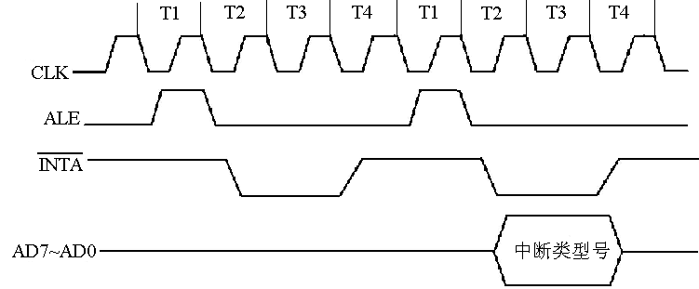
中断源的识别
中断源识别及判优由硬件系统完成
CPU响应INTR中断时，会产生两个中断响应总线周期，要求PIC（可编程中断控制器）在第2个中断响应总线周期把中断类型码放到数据总线上，供CPU读入。
Notes:
第一个INTA告诉8259已经收到中断请求，并通知8259准备好中断类型码
第二个INTA时，8259通过数据总线将中断类型码给CPU，CPU转入中断服务程序

Slide 77
中断判优
当有多个中断源同时提出请求时，需要确定首先响应哪一个中断源。
优先级法则
低优先级的中断程序允许被高优先级的中断源所中断
排队法则
先来先响应
中断嵌套

Slide 78
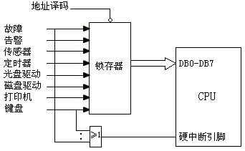
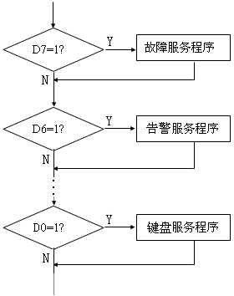
IN AL, PORT_R ; PORT_R是锁存器地址
CLC
RCR AL, 1
JC INTS01 ; 转向故障处理
A1: RCR AL, 1
JC INTS02 ; 转向告警处理
A2: ……
……
INTS01: ……
JMP A1
INTS02: ……
JMP A2
……
软件判优
顺序查询中断请求，先查询的先服务
即先查询的优先级别高

Slide 79
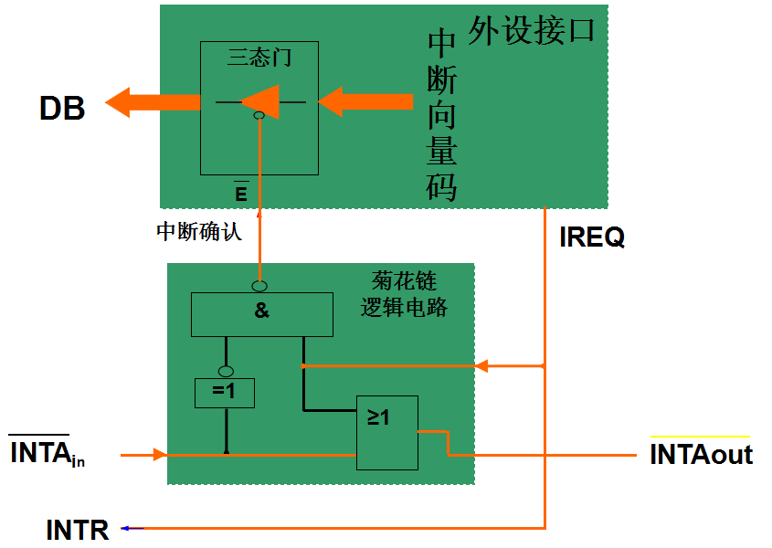
菊花链逻辑电路
硬件判优
硬件控制器（8259）
链式判优、并行判优（中断向量法）
外设1
外设2
外设3
CPU
INTA
INTR
链式判优电路
外设接口1
外设接口2
外设接口3
IREQ
IREQ
IREQ
中断确认
中断确认
中断确认
INTA_{in}
菊花链
逻辑电路
INTA_{in}
菊花链
逻辑电路
INTA_{in}
菊花链
逻辑电路
≥1
┇

Slide 80
中断响应
向中断源发出INTA中断响应信号；
关中断（进入中断服务程序之前，
系统自动进行）
保护硬件现场
将FLAGS压入堆栈
保护断点
将CS、IP压入堆栈
获得中断服务程序入口地址
由硬件系统完成

Slide 81
中断服务子程序（响应、处理、返回）
保护软件现场（保存通用寄存器等）
开中断（STI）
中断处理
关中断（CLI）
恢复现场（恢复通用寄存器等）
中断返回
执行IRET指令，使IP、CS和FLAGS从堆栈弹出
Notes:
虽然响应中断时的“关中断”是硬件包办的，但在编写中断服务程序（ISR）的代码时，程序员依然会用到开/关中断指令（如 x86 架构中的 STI 和 CLI），但它们的用途不同：
手动开中断（STI）：如果你希望实现中断嵌套（即允许优先级更高的中断来打断当前的中断处理程序），就需要在中断服务程序的代码里，手动执行一条开中断指令。
手动关中断（CLI）：在某些绝对不能被打扰的临界区代码段，程序员也会主动插入关中断指令来确保绝对安全。

Slide 82
8088/8086的中断响应和处理流程
取指令
FLAG入栈
执行指令
TEMP←TF
CF=TF=0
执行完
否?
N
CS、IP入栈
计算向量表地址
Y
内部中
断?
Y
高字→CS
低字→IP
类型码=0～255
N
转入中断服务程序
NMI
?
Y
NMI?
Y
类型码=2
N
N
INTR
?
Y
IF=1?
Y
中断响应，
读回类型码
TEMP=
1?
Y
N
N
N
执行中断
服务程序
TF=1
?
Y
类型码=1
N
恢复CS和IP
恢复FLAGS
IRET指令的操作
返回被中断
的程序

Slide 83
三、8086/8088的中断系统
与中断有关的控制线为：NMI、INTR、INTA
8086系统的中断源（256个）
内部中断
软件中断：即INT n指令，类型号n(0-255)。
除法出错：类型号0，商大于目的操作数所能表达的范围时产生。
单步中断：类型号1，TF=1时产生（当前指令需执行完）
断点中断：类型号3，这是一个软件中断，即INT 3指令。
溢出中断：类型号4，这是一个软件中断，即INTO指令。
外部中断
非屏蔽中断NMI：类型号2，不可用软件屏蔽，CPU必须响应它。
可屏蔽中断INTR：类型号由PIC提供。IF=1时CPU才能响应。

Slide 84
中断源：引起CPU中断的事件，发出中断请求的来源
中断源 | 优先级
除法出错中断 INT 0 | 最高 最低
单步中断 INT 1
非屏蔽中断 NMI 2号
溢出中断 INT 4
软件中断 INT n
可屏蔽中断 INTR

Slide 85
8086/8088中断源类型：
软件中断指令
n
中断逻辑
NMI
2
非屏蔽中断请求
溢出中断
4
断点中断
3
中断控
制器
8259A
PIC
可
屏
蔽
中
断
请
求
除法错
0
INTR
1
单步中断
8086/8088CPU内部逻辑

Slide 86
除法出错中断
在执行除法指令时，若除数为0或商超过了寄存器所能表达的范围，则产生一个向量号为0的内部中断，称为除法出错中断
MOV BL,0
IDIV BL ；除数BL＝0，产生除法溢出中断
MOV AX,200H
MOV BL,1
DIV BL ；商＝200H，不能用AL表达
；产生除法溢出中断

Slide 87
溢出中断
在执行溢出中断指令INTO时，若溢出标志OF为1，则产生一个向量号为4的内部中断，被称为溢出中断
MOV AX,2000H
ADD AX, 7000H
；2000H＋7000H＝9000H，溢出：OF＝1
INTO ；因为OF＝1，所以产生溢出中断

Slide 88
单步中断
若单步中断TF为1，则在每条指令执行结束后产生一个向量号为1的内部中断，称为单步中断
例如：DEBUG.EXE调试程序的单步命令T就利用单步中断实现对程序的单步调试

Slide 89
指令软中断（用户自定义的软件中断）
在执行中断调用指令INT n时产生的一个向量号为n（0 ~ 255）的内部中断，称为指令中断
其中向量号为3的指令中断比较特别（生成一个字节的指令代码：11001100），常用于程序调试，被称为断点中断
例如：DEBUG.EXE调试程序的运行命令G设置的断点，就是利用INT 3指令实现的

Slide 90
不可屏蔽中断
通过不可屏蔽中断请求信号向微处理器提出的中断请求，微处理器无法禁止，将在当前指令执行结束予以响应，这个中断被称为不可屏蔽中断
8086的不可屏蔽中断的向量号为2，不可屏蔽中断请求信号为NMI
不可屏蔽中断主要用于处理系统的意外或故障。例如：
电源掉电前的数据保护
存储器读写错误的处理

Slide 91
可屏蔽中断
外部通过可屏蔽中断请求信号向微处理器提出的中断，微处理器在允许可屏蔽中断的条件下，在当前指令执行结束予以响应，同时输出可屏蔽中断响应信号，这个中断就是可屏蔽中断
8086的可屏蔽中断请求和响应信号分别是INTR和INTA*；由IF标志控制可屏蔽中断是否允许响应（CLI或STI)；向量号来自外部中断控制器
8086通常需要配合中断控制器8259A共同处理可屏蔽中断
可屏蔽中断主要用于主机与外设交换数据

Slide 92
中断向量表
中断
中断向量码代号
（0～255）
中断服务程序
中断向量：是中断处理子程序的入口地址，每个中断类型对
应一个中断矢量
中断向量表：在内存中，开辟一个区域存放中断服务程序的
入口地址的表。对于8086，这个区域的首地址00000H（固定）

Slide 93
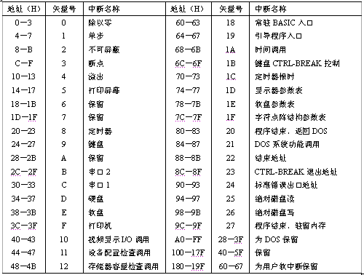

Slide 94
每个入口占用4 Bytes，低字为段内偏移，高字为段基址；
表的地址位于内存的00000H～003FFH，大小为1KB，共256个入口。
00000H
1KB
┇
003FFH
┇

Slide 95
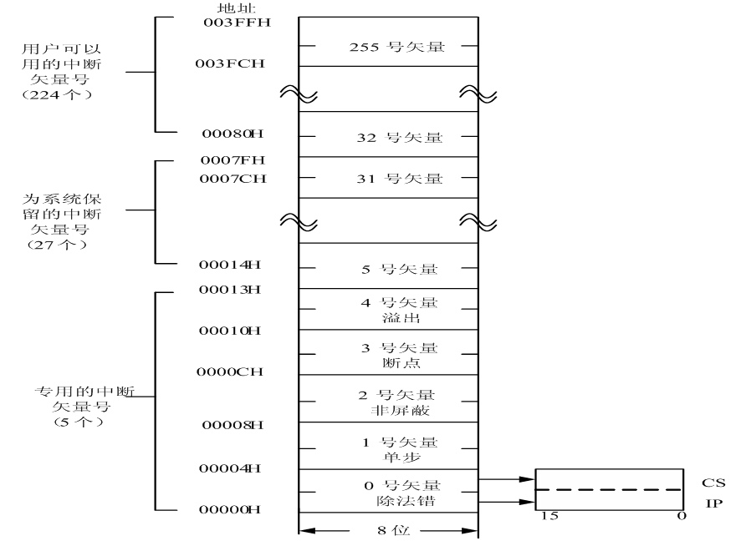
8086中断向量表
7
0
7

Slide 96
8086中断矢量表的初始化
方法一：采用DOS系统功能调用，即INT 21H的25H号(设置中断向量)功能调用
已知：某一中断服务程序的入口地址为INT（逻辑地址）
格式：
┇
MOV DX，OFFSET INT ；中断服务程序偏移量→DX
MOV AX，SEG INT
MOV DS，AX
MOV AL，n ；中断矢量号n→AL
MOV AH，25H ；功能号25H→AH
INT 21H
┇
；中断服务程序段地址→AX

Slide 97
方法二：直接将中断服务程序的入口地址装入中断矢量表中
已知：某一中断矢量号为n，中断服务程序的入口地址为INT（逻辑地址）
MOV AX, 0
MOV ES, AX
MOV DI, n ；中断矢量号n→ DI
SHL DI, 1 ；n× 2
SHL DI, 1 ；n× 4
MOV AX, OFFSET INT ；中断服务程序的偏移量→AX
MOV BX, SEG INT ；中断服务程序的段基址→BX
MOV ES: [DI], AX ；中断服务程序的偏移量→矢量表
MOV ES: [DI+2], BX ；中断服务程序的段基址→矢量表

Slide 98
常用的BIOS中断调用：
特点： BIOS中断调用要比DOS中断调用复杂些，但运行速度快，功能更强些BIOS中断调用颇具特色的是显示中断子程序，其矢量号是10H
（1）设置显示方式
矢量号： 10H
功能号： AH＝0
入口参数：AL＝常用显示方式号（0～6）

Slide 99
显示方式号 显示方式
0 40列×25行黑白文本方式
1 40列×25行彩色文本方式
2 80列×25行黑白文本方式
3 80列×25行彩色文本方式
4 320列×200行黑白图形方式
5 320列×200行彩色图形方式
6 640列×200行黑白图形方式
注意：对于高分辨率，只支持黑白显示
例：屏幕设置成80×25彩色文本方式
程序： MOV AH，0 ；设功能号
MOV AL，3 ；设显示方式
INT 10H

Slide 100
（2）设置光标位置
矢量号： 10H
功能号： AH＝2
入口参数： BH＝页号，通常取0页
DH＝行号，取值0～24
DL＝列号，对于40列文本，取值0～39
对于80列文本，取值0～79
例：将光标置在第10行30列
程序： MOV BH, 0
MOV DH, 10
MOV DL, 30
MOV AH, 2
INT 10H

Slide 101
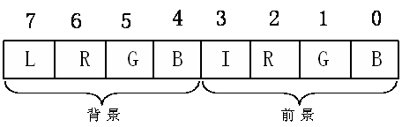
（3）在当前光标处写字符和属性
矢量号： 10H
功能号： AH＝9
入口参数： BH＝页号
AL＝显示字符的ASCII码
BL＝属性
CX＝重复显示的次数
L位为1时表示背景闪烁，否则不闪
I位为1时表示前景为高亮度，否则为一般亮度

Slide 102
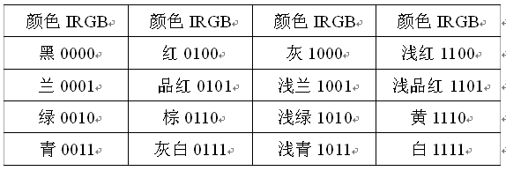
文本方式16种颜色的组合
例：用兰色清屏，然后在第10行30列显示20个红底白字‘A’
程序：MOV AL, 0 ；AL=0时，清屏参数
MOV BL, 10H ；蓝色背景，无闪烁，属性→BL
MOV AH, 6 ；清屏功能号6
MOV CX, 0 ；从0行到0列

Slide 103
MOV DH, 24 ；到24行
MOV DL, 79 ；79列
INT 10H ；清屏幕
MOV AH, 2
MOV BH, 0 ；页号
MOV DH, 10
MOV DL, 30
INT 10H ；光标设置在第10行30列
MOV AL, ’A’
MOV CX, 20 ；重复显示20个字符‘A’
MOV BH, 0 ；页号
MOV BL, 4FH ；属性→BL，红底，白字
MOV AH, 9
INT 10H ；显示20个字母‘A’

Slide 104
（4）设置图形方式显示的背景和彩色组
矢量号： 10H
功能号： AH＝0BH
入口参数： 当BH＝0时，BL＝背景颜色，范围0～15
当BH＝1时，BL＝颜色组， 范围0～1：
0表示绿/红/黄，1表示青/品红/白
（5）串行通信口初始化
矢量号： 14H
功能号： AH＝0H
入口参数： AL＝初始化参数，DX＝0表示对COM1初
始化；DX=1表示对COM2初始化

Slide 105
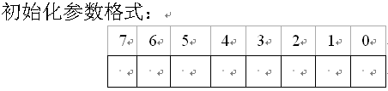
位4、3表示奇偶校验设定：
0 0 无奇偶校验
0 1 奇校验
1 1 偶校验
位7、6、5表示波特率：
0 0 0 110 波特
0 0 1 150 波特
0 1 0 300 波特
0 1 1 600 波特
1 0 0 1200 波特
1 0 1 2400 波特
1 1 0 4800 波特
1 1 1 9600 波特
位2表示停止位数设定
0 1位停止位
1 2位停止位
位1、0表示通信数据位数设定
1 0 7位数据通信
1 1 8位数据通信

Slide 106
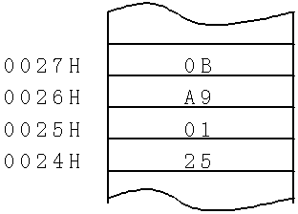
例： 键盘中断的矢量号为09H，它的中断服务程序入口地址为0BA9H:0125H，求它在中断矢量表中的地址及相应单元内容
解：键盘中断对应的中断矢量表位于0000:0024H
(09H×4=24H)开始的4单元
这4个单元的内容见表:

Slide 107
四、可编程中断控制器8259A
Intel8259A是一种可编程的中断控制器PIC（Programmable Interrupt Controller）
可为CPU管理和处理8个中断源电路的中断，并对它们进行优先级管理。
可与其它8个8259A芯片组成主从式中断系统，实现64级中断源控制。
优先级方式在执行程序时可动态改变，有多种中断管理方式。
每一中断源中断都可以屏蔽或允许，可通过编程选择。
能自动送出中断类型号，使CPU方便的找到中断服务程序的入口地址。

Slide 108
8259A的结构功能
内部结构说明
D7~D0 双向三态数据线，传送数据
/RD 读信号，低电平有效
/WR 写信号，低电平有效
/CS 片选信号，低有效，给8259分配地址
A0 用于选择8259内部不同的寄存器。
CAS2~CAS0 级联信号线，当8259为主片时为输出，从片时为输入
SP/EN 在非缓冲工作方式时，用作输入，决定8259A为主片还是从片；在缓冲工作方式时，用作输出，由它打开总线缓冲器
CS
1
28
Vcc
WR
2
27
A0
RD
3
26
INTA
D7
4
25
IR7
D6
5
24
IR6
D5
6
Intel
23
IR5
D4
7
8259A
22
IR4
D3
8
21
IR3
D2
9
20
IR2
D1
10
19
IR1
D0
11
18
IR0
CAS0
12
17
INT
CAS1
13
16
SP/EN
GND
14
15
CAS2
8259A引脚图
Notes:
BUF(ICW4的D3)用来指示8259的数据线D0-D7与系统总线D0-D7连接中间有无缓冲器。如果有缓冲器，则在中断响应过程中应打开缓冲器，保证在这时传送中断向量码。而在对8259编程时，又能保证数据正确地写入8259.这时，可用8259 的#SP/#EN信号输出作为控制信号。在非缓冲方式下， #SP/#EN用来指定本8259是主控芯片还是从属芯片。当#SP=1为主片；#SP=0为从属片。

Slide 109
INTA
INT
D7
数据总线
~
控制电路
D0
缓冲器
控制逻辑
RD
读/写
初始化命令
操作命令
WR
控 制
寄存器组
寄存器组
A0
逻 辑
CS
SP/EN
级 连
IR0
CAS0
缓 冲
中断服务
中断
中断
IR1
CAS1
比 较
寄存器
优先
请求
IR2
CAS2
级分
寄存
IR3
（ISR）
析器
IR4
级联逻辑控制8259A的主从工作方式
器
IR5
（IRR）
IR6
中断屏蔽寄存器
IR7
（IMR）

Slide 110
D₀
…
D₇
ISR编码
≥1
中断屏蔽寄存器IMR
比
较
器
B₀
B₁
B₂
A>B
A₀
A₁
A₂
中断请求优先级编码器
&
中断请求寄存器IRR
IR₀
&
&
…
&
INT
&
…
&
&
&
&
IR₇

Slide 111
8259内部结构说明
IRR — 中断请求寄存器，保存 8个输入端IR0~IR7的中断申请状态，输入可高电平有效，也可上升沿有效。当某IRi有效时，IRR相应位置1。
ISR — 中断服务寄存器，保存CPU正在处理的中断请求；
IMR — 中断屏蔽寄存器，对中断申请进行屏蔽控制；
中断优先级分析器决定中断申请的优先级；
控制逻辑
初始化命令寄存器组：ICW1~ICW4
操作命令寄存器组： OCW1~OCW3
INT 中断申请输出，高电平有效，可连接8086 INTR引脚
INTA 中断响应输入，接收8086发出的中断响应信号，有效时8259应输出中断类型码

Slide 112
8259A的工作过程
对8086CPU而言，响应中断申请后，向8259A回送两个负脉冲INTA
第一个INTA到达时，8259A做3件事：
① IRR锁存功能失效，不接受任何申请
② 使ISR相应位置位，提供判优依据（置ISRi=1）
③ 使IRR清零（置IRRi=0）
第二个INTA到达时，8259A做3件事：
① 恢复IRR功能
② 将中断类型号送上数据总线的D₇～D₀，传给CPU
③ 如果方式控制字（ICW₄)，自动中断结束位为1，那么在第二个脉冲结束时，8259A会将第一个INTA脉冲到来时设置的ISR清0

Slide 113
8259A的工作方式
8259A的工作方式有如下几类：
中断优先方式与中断嵌套
中断结束处理方式
屏蔽中断源的方式
中断触发方式
级联工作方式

Slide 114
中断优先方式与中断嵌套
（1）中断优先方式
两类优先级控制方式：固定优先级和循环优先级
固定优先级方式
所有中断请求IR_{i}的中断优先级固定不变
优先级排列顺序可编程改变
加电后8259A的默认方式，默认优先级顺序从高到低为IR₀～IR₇
默认优先级
优先级可编程改变
IR₇
IR₆
IR₅
IR₄
IR₃
IR₂
IR₁
IR₀
IR₇
IR₆
IR₅
IR₄
IR₃
IR₂
IR₁
IR₀
7
6
5
4
3
2
1
0
优先级
3
2
1
0
7
6
5
4
最低级
最高级
最高级
最低级
Notes:
在 8259A 的固定优先级方式中，默认的优先级顺序（IR0 > IR1 > ... > IR7）是可以编程改变的。
虽然它被称为“固定”优先级，但这里的“固定”指的是一旦设定好之后，在执行过程中不会像循环优先级那样自动改变。你完全可以通过软件编程来重新定义这个初始的优先级顺序。
具体来说，这种改变通常是通过向 8259A 写入特定的操作命令字（OCW）来实现的：
指定最低优先级：你可以使用操作命令字 OCW2 来人为地指定某个中断请求（IRi）为当前的最低优先级。
推导整体顺序：一旦指定了最低优先级，其他的优先级就会按照固定的物理顺序依次顺延。例如，默认情况下 IR0 最高、IR7 最低；如果你通过编程将 IR4 设为最低优先级，那么新的固定优先级顺序就会变成：IR5 > IR6 > IR7 > IR0 > IR1 > IR2 > IR3 > IR4。

Slide 115
循环优先级方式
中断源轮流处于最高优先级，即自动中断优先级循环
初始优先级顺序可用编程改变，即特殊优先级循环
某中断请求IR_{i}被处理后，其优先级别自动降为最低，原来比它低一级的中断上升为最高级
IR₇
IR₆
IR₅
IR₄
IR₃
IR₂
IR₁
IR₀
IR₇
IR₆
IR₅
IR₄
IR₃
IR₂
IR₁
IR₀
ISRi
0
1
0
1
0
0
0
0
ISR内容
0
1
0
0
0
0
0
0
7
6
5
4
3
2
1
0
2
1
0
7
6
5
4
3
最低级
最高级
最高级
最低级
IR4的服务结束以前
IR4的服务结束以后

Slide 116
（2）中断嵌套方式
在中断处理过程中允许被更高优先级的事件所中断称为中断嵌套。8259A有两种中断嵌套方式：
1）普通（一般）全嵌套方式（默认方式，简称为“全嵌套方式”）
中断正被处理时，只有更高优先级的事件可以打断当前的中断处理过程而被服务。优先级默认为：0~7（依次降低）。所以该模式也称为全嵌套优选权模式
此方式是8259A在初始化时默认选择的方式。其特点是：IR0优先级最高，IR7优先级最低。在CPU中断服务期间，若有新的中断请求到来，只允许比当前服务的优先级更高的中断请求进入，对于“同级”或“低级”的中断请求则禁止响应。

Slide 117
2）特殊全嵌套方式
其特点是：IR7～IR0 的优先级顺序与普通嵌套方式相同；不同之处是在CPU中断服务期间，除了允许高级别中断请求进入外，还允许同级中断请求进入，从而实现了对同级中断请求的特殊嵌套。
主要应用在多片8259A级联的情况，主片设置为特殊完全嵌套方式，从片设置为普通嵌套方式。当主片响应某一个从片的中断请求时，从片中的 IR7～IR0 的请求都是通过主片中的某个IRi请求引入的。因此从片的 IR7～IR0 对于主片IRi来说，它们属于同级，只有主片工作于特殊完全嵌套方式时，从片才能实现完全嵌套。

Slide 118
一般全嵌套方式与特殊全嵌套方式的区别
B.
一般嵌套方式：IR4的中断被服务时，这些中断将被封锁。
C.
一般嵌套方式：
从片的INT被主片封锁，故更高级别的IR0-IR2中断也无法得到响应
主8259A
从8259A
IR0
IR1
IR2
IR3
IR4
IR5
IR6
IR7
IR0
IR1
IR2
IR3
IR4
IR5
IR6
IR7
A.
假定IR3发生中断,并获得服务
去CPU
INT
INT
E.
特殊嵌套方式：
因主片不封锁从片的INT，故级别高的IR0-IR2中断可以得到响应。(但IR3-IR7仍被本从片封锁)
D.
特殊嵌套方式：IR4的中断被服务时，只封锁IR5-IR7。

Slide 119
中断结束处理方式
当某一IR_{i}中断被服务时，ISR中的相应位ISR_{i}=1。当服务结束后，则必须清零该ISR_{i}位。使ISR_{i}=0是通过向8259A发出中断结束命令（EOI命令）实现的。
三种EOI命令
自动EOI（AEOI）——（自动EOI方式）
非指定EOI（NSEOI）——（正常EOI方式）
指定EOI（SEOI）——（特殊EOI方式）

Slide 120
AEOI：自动EOI，在第2个INTA#结束时，由8259A使ISRi自动复位（硬件自动进行）；
因不保留当前正在服务的中断的状态，故AEOI不能用于中断嵌套方式
SEOI：特殊EOI，由CPU发出一条SEOI命令，该EOI命令中指出了所要复位的ISR的位号。
用于全嵌套方式（普通全嵌套和特殊全嵌套）和非全嵌套方式（中断优先）
NSEOI：普通EOI，由CPU发出正常EOI命令，该EOI命令使ISRi=1的位中优先级最高的那一位复位。
用于普通全嵌套方式（配合中断优先权方式）
Notes:
自动结束方式：
当 ICW4 中的自动中断结束 (AEOI) 比特位置位时，通过CPU发出的第二个中断响应信号INTA脉冲的后沿，将ISR中的中断服务标志位清除。这种中断服务结束方式是由硬件自动完成的。需要注意的是：ISR中为“1”位的清除是在中断响应过程中完成的，并非中断服务子程序的真正结束，因8259A并没有保存任何标志来表示当前服务尚未结束，此时，若有中断请求出现，且IF（x86的EFLAGS寄存器b9，中断允许位）＝1，则无论其优先级如何(比本级高、低或相同)，都将得到响应，尤其是当某一中断请求信号被CPU响应后，如不及时撤销，就会再次被响应（二次中断）。这样可能会打乱正在服务的程序。因此这种方式只适用在中断请求信号的持续时间有一定限制，且没有中断嵌套的场合。
普通结束方式：
通过在中断服务子程序中编程写入操作命令字OCW2，向8259A传送一个普通中断结束（EOI，end of interrupt）命令（命令中不指定要复位的中断级）来清除ISR中优先级别最高的置位。由于这种结束方式是清除ISR中优先权级别最高的那个置位，适合使用在完全嵌套方式下。因为在完全嵌套方式下，中断优先级是固定的，8259A总是响应优先级最高的中断，保存在ISR中的最高优先级的对应位，一定对应于正在执行的服务程序。
特殊结束方式：
通过在中断服务子程序中编程写入操作命令字OCW2，向8259A传送一个特殊EOI命令（命令中指定出要复位的中断级）来清除ISR中的指定位。在某些情况下，中断请求的响应顺序并不遵从固定的优先级。比如8259A工作在特殊屏蔽方式时，低优先级中断可以打断正在服务的高优先级中断，高优先级中断也可以打断正在服务的低优先级中断，此时，根据ISR的内容无法确定出刚刚所处理的中断。这就需要在EOI命令中指定出要复位的中断级。

Slide 121
中断服务程序
┇
不管是正常中断结束方式（NSEOI），还是特殊中断结束方式（SEOI），在一个中断服务程序结束时，对于级联使用的8259a都必须发两次中断结束命令，一次是发给主片的，另一次是发给从片的。
向从PIC发EOI命令
读从PIC的ISR
全0？
N
Y
向主PIC发EOI命令
恢复现场
IRET

Slide 122
屏蔽中断源的方式
IMR屏蔽字决定了允许或禁止某位IR_{i}所对应的中断：IM_{i}=1 禁止， IM_{i}=0 允许。
普通屏蔽方式：在普通屏蔽方式中，如果将IMR某位置1，则它对应的IR_{i}将被屏蔽，从而使整个中断请求不能从8259a送到CPU，反之则可以。
特殊屏蔽方式：除了普通屏蔽的功能外，同时允许较低优先级中断被响应
原理：使IMR的某位置1，就会同时使ISR的对应位自动复位。这样就可以使更低优先级的中断请求进入，当然未被屏蔽的更高优先级的中断请求也可以进入。特殊屏蔽方式。可以通过编程写入操作命令字OCW3来设置或取消。
特殊屏蔽方式中只能用SEOI命令结束中断。
Notes:
普通屏蔽方式:
普通屏蔽方式是通过i8259A的中断屏蔽寄存器（IMR）来实现对中断请求IRi的屏蔽。通过编程写入操作命令字OCW1，将IMR中的IMi位置1，以达到对相应的IRi（i＝0～7）中断请求的屏蔽。一旦IRi被屏蔽，它就不可能被i8259A响应。
特殊屏蔽方式:
在某些应用场合，我们希望正在被CPU服务的中断能够被更低优先级的中断请求打断。为达到这个目的，自然会想到使IMR中的相应位置1，使本级中断受到屏蔽，从而为更低优先级的中断请求进入提供可能，但是这样做有一个问题：每当一个中断请求被响应时，8259A会使该中断对应的ISR位置1，只要CPU没有对该中断发出中断结束命令（EOI），i8259A就会禁止所有比它优先级低的中断请求进入。如果i8259A工作在特殊屏蔽方式，使IMR的某位置1，就会同时使ISR的对应位自动复位。这样就可以使更低优先级的中断请求进入，当然未被屏蔽的更高优先级的中断请求也可以进入。可以通过编程写入操作命令字OCW3来设置或取消特殊屏蔽方式。

Slide 123
中断触发方式
边沿触发
IR_{i}出现上升沿表示有中断请求
电平触发
IR_{i}出现高电平表示有中断请求
在第1个INTA结束前，IR_{i}必须保持高电平

Slide 124
级联工作方式
单片8259A可支持8个中断源；
采用多片8259A级连，可最多支持64个中断源。n片8259A可支持7n+1个中断源；
8*(n-1)+8-(n-1)=7*n+1
级连时只能有一片8259A为主片，其余的均为从属片；
涉及到的8259A引脚包括：
CAS₀-CAS₂
SP/EN
IRi
INT

Slide 125
级连电路连接方法

Slide 126
1#从片挂在主片的IR3
2#从片挂在主片的IR6
1#从片
IR5有申请
IRR: 0010 0000
ISR: 0010 0000
向主片发INT信号
从片地址与主片地址同
1#从片与识别码一致,1#从片送出中断类型码
主片： IR3有申请
IRR:0000 1000
ISR:0000 1000
主片向CPU发INTR信号
CPU发回答信号INTA
2个从片都收到INTA
主片向从片送识别码:
CAS₀~CAS₂=011

Slide 127
8259A的编程结构
处理部分
总线
0
0
0
0
0
0
0
0
0
0
0
0
0
0
0
0
IR0
IR1
IR2
IR3
IR4
IR5
IR6
IR7
ISR
当前
中断
服务
寄存
器
IRR
中断
请求
寄存器
D0
~
D7
数 据 线
D0
~
D7
PR
优先级
裁决器
A0
A0
片
选
译
码
A5
~
A9
CS
ICW1 芯片控制
A0
A0
1
×
I3
I4
0
1
0
0
1
0
1
0
0
1
ICW2 中断类型号
OCW1 中断屏蔽寄存器 IMR
RD
SP/EN
CA0
CA1
CA2
IOR
1
0
0
0
IOW
WR
ICW3 主从片连接关系
OCW2 优先级设置、发EOI
INTA
1
0
1
0
INTA
VCC
GND
INT
ICW4 方式控制
OCW3特殊屏蔽,查询方式设置
INTR
1
控制部分

Slide 128
8259A的编程使用
8259A的控制命令分为
初始化命令字ICW
ICW1～ICW4
向8259A写入ICW的过程称为初始化编程
操作命令字OCW
OCW1～OCW3
向8259A写入OCW的过程称为操作方式编程

Slide 129
8259A内部寄存器的寻址方法
需要CS、A₀、RD、WR和D₄、D₃的配合
8259A有两个I/O端口地址，寄存器的读写均通过这两个端口实现,根据写入数据的特征位和写入的先后顺序区分是对哪个寄存器进行操作
CS# | RD# | WR# | A0 | D4 | D3 | 读写操作
0 | 1 | 0 | 0 | 0 | 0 | 写OCW2 写OCW3 写ICW1 写ICW2,ICW3,ICW4,OCW1(顺序写入)
 |  |  | 0 | 0 | 1
 |  |  | 0 | 1 | x
 |  |  | 1 | x | x
0 | 0 | 1 | 0 1 | x | x | 读出IRR、ISR 读出IMR

Slide 130
8259A的初始化顺序
8259的初始化流程如图
注意次序不可颠倒
写ICW1
写ICW2
初始化8259A必须从ICW1开始，
写ICW1意味着重新初始化8259A，
写入ICW1后，8259A的状态如下：
清除ISR和IMR(全0)；
将中断优先级设成初始状态：
IR₀最高，IR₇最低；
设定为一般屏蔽方式；
采用非自动中断结束方式；
状态读出逻辑预置为读IRR。
N
级连？
Y
写ICW3
N
需ICW4?
Y
写ICW4

Slide 131
8259A的初始化命令字:ICWi
ICW1：芯片控制初始化命令字
ICW2：设置中断类型码的
ICW3：主片/从片的初始化命令字
ICW4：方式控制初始化命令字

Slide 132
ICW1——初始化字
A0 D7 D6 D5 D4 D3 D2 D1 D0 0 x x x 1 LTIM x SNGL IC4
LTIM: 触发方式
=1 高电平触发
=0 上升沿触发
SNGL: 级连控制
=1 单片
=0 级连
IC4: ICW4控制
=1 要写ICW4(对于8086系统都置1)
=0 不写ICW4（默认ICW4为全0）

Slide 133
ICW2——中断向量码
A0 D7 D6 D5 D4 D3 D2 D1 D0 1 T₇ T₆ T₅ T₄ T₃ x x x
T₇～T₃: 中断向量码的高5位
T₂～T₀: 最低3位为中断源的序号IR_{n}
000～111分别对应IR₀～IR₇
由8259A根据中断源的序号自动填入
例如：若ICW2命令字为48H，则IR₀的中断向量码为48H，
IR₇的中断向量码为4FH，等等。

Slide 134
ICW3——级连控制字
A0 D7 D6 D5 D4 D3 D2 D1 D0 1 S₇ S₆ S₅ S₄ S₃ S₂ S₁ S₀
主片的级联控制字
S_{i}=1 对应IR_{i}线上连接了从片
A0 D7 D6 D5 D4 D3 D2 D1 D0 1 0 0 0 0 0 ID₂ ID₁ ID₀
从片的级联控制字
ID2～ID0 标识码，说明本从片连接到主片的哪个IR引脚上。 000～111分别对应IR₀～IR₇。

Slide 135
ICW3必须与主从片的连接关系一致：
例如，主片的IR₄与从片的INT线连接，则主片的ICW3=10H，从片的ICW3=04H。
中断响应时，主片通过级连线CAS₂-CAS₀送出被允许中断的从片标识码，各从片用自己的ICW3与CAS₂-CAS₀比较，二者一致的从片才可发送中断向量码。

Slide 136
ICW4——中断结束方式字
A0 D7 D6 D5 D4 D3 D2 D1 D0 1 0 0 0 SFNM BUF M/S AEOI 1
SFNM: 特殊全嵌套
1 特殊全嵌套方式
0 一般全嵌套方式
AEOI: 自动EOI
1 自动EOI方式
0 非自动EOI方式
BUF: 缓冲方式
M/S: 主/从缓冲选择
BUF M/S
1 1 缓冲方式/主PIC
1 0 缓冲方式/从PIC
0 x 非缓冲方式/正常
Notes:
注意：如果D3位被选中为缓冲方式，则D2位为1表示主片，为0表示从片；如果D3位被选中为非缓冲方式，则D2位没有功能，可任意。（此处可参考8259A手册）

Slide 137
两种方式（总线连接方式）：缓冲方式和非缓冲方式
① 缓冲方式
多片8259A级连的大系统中，8259A通过总线驱动器和数据总线相连，即为缓冲方式。该方式下，将8259A的SP/EN端和总线驱动器的允许端相连。此时主从片的区分不能依靠SP/EN脚，而是要通过ICW4的D2位决定。
② 非缓冲方式
当系统中只有单片8259A时，将它直接与数据总线相连；在某些不太大的系统中，即使有多片8259A工作在级连方式，只要片数不多，也可将8259A直接与数据总线相连。在非缓冲方式下，8259A的 SP/EN端作为输入端。当系统中只有单片8259A时，此端必须接高电平；主从片由硬件引脚确定：主片的SP/EN端接高电平，从片的 SP/EN端接低电平。
PC机初始化为非缓冲方式
Notes:
当多片8259A级联时，若在8259A的数据线与系统总线之间加入总线驱动器，引脚作为总线驱动器的控制信号，D3位BUF应设置为1，此时主片和从片的区分不能依靠引脚，而是由来选择，当＝0时为从片；当＝1时为主片。如果BUF＝0，则定义无意义。

Slide 138
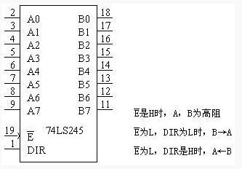
图: 8259A缓冲方式下级连结构
74LS245：8路同相三态双向总线收发器
Notes:
注意SP/EN的接线！

Slide 139
例. PC/XT机，CPU为8088，8259A与系统总线间采用缓冲器连接，非自动结束方式，只用1片8259A，正常完全嵌套。
ICW4=00001101B=0DH
MOV AL，0DH
OUT 21H，AL
例. TP86单板机，CPU为8086，采用非自动结束方式，使用2片8259A，非缓冲方式，采用特殊全嵌套方式。
ICW4＝00010001B＝11H
MOV DX，FFDEH
MOV AL，11H
OUT DX，AL

Slide 140
8259A的操作命令字OCW
OCW用于设置8259的工作状态
在初始化后写入
OCW的写入顺序可任意
写入地址要求：
OCW1必须写入奇地址端口(A₀=1)
OCW2，OCW3必须写入偶地址端口(A₀=0)
Notes:
注意：此处的奇地址端口与偶地址端口是针对8259A来说的，是从A0是1还是0来区分，而在连接8086时，地址均接入偶地址库中，和这里的奇地址端口并不冲突，8088则不同

Slide 141
OCW1——中断屏蔽字
A0 D7 D6 D5 D4 D3 D2 D1 D0 1 M₇ M₆ M₅ M₄ M₃ M₂ M₁ M₀
M_{i}=1 中断请求线IR_{i}被屏蔽(不允许中断)
=0 允许该IR_{i}中断
OCW1将写入IMR寄存器。
A0=1时读OCW1可读出设置的IMR内容。

Slide 142
OCW2——中断结束和优先级循环
A0 D7 D6 D5 D4 D3 D2 D1 D0 0 R SL EOI 0 0 L₂ L₁ L₀
D4D3: =00，特征位
D7 : =1，表示启用循环优先级；R=0，固定优先级。
D6 : =1，OCW2中的L2-L0设置有效，SL=0无效
D5 : =1，非自动结束标志（EOI)
EOI:中断结束命令位。EOI＝1中断结束时发送中断结束命令，使当前ISR寄存器的相应位清0。EOI=0时，不需要发送中断结束命令，即为中断自动结束方式。
L2-L0：两个作用：在D7=1的情况下，3位表达循环开始的最低优先级；中断结束方式中，指明要清除ISR寄存器的哪一位。

Slide 143
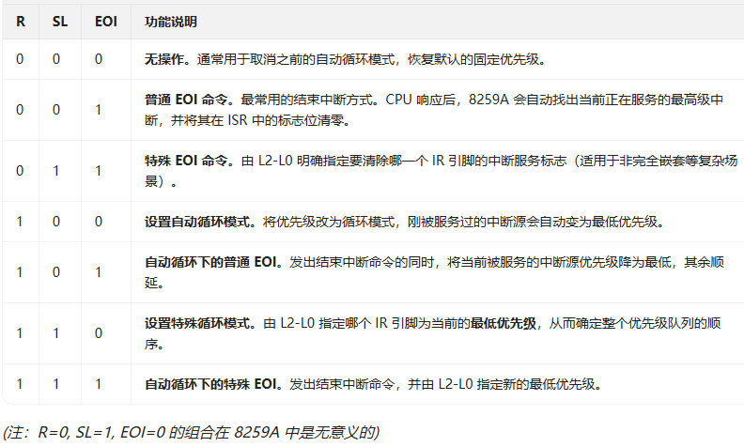

Slide 144
A0 D7 D6 D5 D4 D3 D2 D1 D0 0 R SL EOI 0 0 L₂ L₁ L₀
01100110
———结束IR6的中断
11000110
———IR6为最低级开始循环方式

Slide 145
OCW3——屏蔽方式和读出控制字
A0 D7 D6 D5 D4 D3 D2 D1 D0 0 0 ESMM SMM 0 1 P RR RIS
ESMM: 允许使能特殊屏蔽方式
SMM: 特殊屏蔽方式
ESMM SMM
1 1 特殊屏蔽方式置位
1 0 特殊屏蔽方式复位
0 x 非特殊屏蔽方式
P(Polling): =1 查询方式
=0 非查询方式
RR: 读寄存器
RIS: ISR/IRR选择
RR RIS
1 1 读ISR
1 0 读IRR
0 x 无效

Slide 146
特殊屏蔽例：
；IR4中断处理程序
CLI
MOV AL，68H ；OCW3：0 1 1 0 1 0 0 0 ？
OUT 0C0H，AL ；设置特殊屏蔽方式
IN AL，0C2H
OR AL，10H ；屏蔽IR4
OUT 0C2H，AL
STI
；IR7请求，响应，返回
CLI ；为设命令字
IN AL，0C2H ；读出屏蔽字
AND AL，0EFH ；清除IMR4
OUT 0C2H，AL
MOV AL，48H ；OCW3：0 1 0 0 1 0 0 0
OUT 0C0H，AL ；取消特殊屏蔽
STI
；继续IR4中断服务
MOV AL，20H ；OCW2：0 0 1 0 0 0 0 0 (EOI)
OUT 0C0，AL
IRET

Slide 147
查询方式允许8259A不工作于中断方式，而是以查询方式工作。
CPU先写一个D₂=1的OCW3，再对同一地址读入，即可得到如下状态字节：
I x x x x R₂ R₁ R₀
I=1表示有中断请求，中断请求号为R₂-R₀
此查询步骤可反复执行，以响应多个同时发生的中断。

Slide 148
中断查询方式中，8259A不通过INT信号向CPU发中断请求信号，因为CPU内部的中断允许寄存器复位，所以禁止了8259A对CPU的中断请求。CPU要使用软件查询来确定中断源，才能实现对外设的中断服务。因此，中断查询方式既有中断的特点，又有查询特点。
中断查询方式一般用在多于64级中断的场合，或者用在一个中断服务程序中几个模块分别为几个中断设备服务的情况。

Slide 149
CPU所执行的查询程序应包含如下过程： ①系统关中断。 ②用OUT指令使CPU向8259A端口（偶端口）送OCW3命令字。 ③若外设已发出过中断请求，8259A在当前中断服务寄存器中使对应位置"1"，且立即组成查询字。 ④CPU用IN指令从端口（偶端口）读取8259A的查询字。

Slide 150
例1
若该8259A为主片，请用查询方式，查询哪个从片有中断请求。
MOV AL, 00001100B ;发OCW₃,欲查询是否有中断请求
OUT 20H,AL
IN AL, 20H ;读查询字，并判断最高位是否为1
TEST AL, 80H
JZ DONE
AND AL,07H ;判断中断源的编码
(低三位为最高优先级请求的序号 )
……
DONE: HLT
说明：查询字的结构
D₇：=1表示有中断
D₂～D₁：最高优先级序号
Notes:
注意：按照读IRR和ISR寄存器的要求，如果D1为0，则禁止读寄存器，而此例中的OCW3的D1位为0，但又在同一地址进行读取，似乎有些矛盾。但其实并不矛盾，因为这是在查询状态下，与非查询状态即中断状态有所不同

Slide 151
8259A编程举例
按以下要求初始化8259A：
接口地址为20H和21H；
中断为上升沿触发；单片8259A；不写ICW4；
与IR₀-IR₃对应的中断向量码为08H-0BH；
IR₄-IR₇不使用。

Slide 152
ICW1
A0 D7 D6 D5 D4 D3 D2 D1 D0 0 x x x 1 LTIM x SNGL IC4
ICW2
A0 D7 D6 D5 D4 D3 D2 D1 D0 1 T₇ T₆ T₅ T₄ T₃ x x x
OCW1
A0 D7 D6 D5 D4 D3 D2 D1 D0 1 M₇ M₆ M₅ M₄ M₃ M₂ M₁ M₀
根据要求，各初始化参数及工作参数如下：
ICW1 = 00010010 = 12H
ICW2 = 08H 中断向量码
OCW1 = 11110000 = 0F0H 中断屏蔽字

Slide 153
8259与计算机的连接
8259A与计算机的连接
8259A单片工作方式的接口电路
8259采用D7~D0传送数据
+5V
D7
D7
SP/EN
IR0
IRQ0
日时钟(08H)
~
～
IR1
IRQ1
键盘(09H)
低位地址线A1接8259的A0引脚，用于选择8259内部寄存器
D0
D0
IR2
IRQ2
保留(0AH)
IR3
IRQ3
COM2(0BH)
IOR
RD
IR4
IRQ4
COM1(0CH)
IOW
WR
8259A
IR5
IRQ5
硬盘(0DH)
INTR
INT
IR6
IRQ6
软盘(0EH)
INTA
INTA
IR7
IRQ7
打印机(0FH)
A1
A0
CAS2
CS
CAS1
+5V
CAS0
高位地址线A15~A5，通过74LS30（8输入与非门）和74LS138进行部分译码，控制/CS，端口范围为020H~03FH，常用20H和22H两个偶端口
A15
A14
+5V
74LS138
A13
74LS30
G1
Y0
A12
G2A
Y1
A11
A8
G2B
A10
A7
C
A9
A6
B
74LS04
A5
A
A15A14A13A12A11A10A9A8A7A6A5A4A3A2A1A0
范 围
0 0 0 0 0 0 0 0 0 0 1 X X X X X
0020H
～003FH
Notes:
1. 8259的控制引脚/RD、/WR分别连接/IOR、/IOW
2. 8259的INT和/INTA引脚分别连接8086的INTR、/INTA信号
3. CAS2 CAS1 CAS0未接，SP/EN接正电源；
4. 讲解时应该讲明白为什么端口地址为20H ~ 3FH，说明地址范围只看能让/CS有效的地址，告诉学生A4~A2没有用, A0应该总为低电平
5. 要提到如果与IBM PC/XT机相连, 则8259 A0与系统地址总线的A0相连，此时可以使用连续端口地址20H 21H

Slide 154
两片8259级联管理15级中断
+5V
D7
SP/EN
IR0
IRQ0
收到第一个INTA时，主片通过CAS2~CAS0通知有中断申请的从片在第二个INTA时送出中断类型码
从片8259A的中断申请端INT接主片的IR2
~
D7~D0
IR1
IRQ1
IRQ0~ IRQ7的中断类型码：08H~0FH
D0
IR2
INTR
INT
IRQ2
/INTA
/INTA
IR3
IRQ3
/IOR
/RD
IR4
IRQ4
/IOW
/WR
8259
主片
IR5
IRQ5
A1
A0
IR6
IRQ6
IR7
IRQ7
/CS1
CS
20H~3FH
IRQ8~ IRQ15的中断类型码：70H~77H
CAS2 CAS1 CAS0
CAS2 CAS1 CAS0
INT
主片的SP/EN接+5V,从片的SP/EN接地，主从片的CAS2、CAS1、CAS0对应连接
D7~D0
IR0
IRQ8
实时时钟
8259
从片
IR1
IRQ9
改向INT0A
INTA
IR2
IRQ10
RD
IR3
IRQ11
WR
IR4
IRQ12
协处理器
A0
IR5
IRQ13
/CS2
IR6
IRQ14
CS
IR7
IRQ15
A0H~BFH
SP/EN

Slide 155
8259与计算机的连接
说明
从片8259A的中断申请端INT接主片的IRQ2
主片的SP/EN接+5V,从片的SP/EN接地，主从片的CAS2、
CAS1、CAS0对应连接。
主片的端口地址INTA1、CS为020H~03FH, 从片的端口地址
INTA2、CS为0A0~0BFH.
8086系统主从芯片都用偶地址传递信息。
A0接在8086的那根地址线上？？
主芯片
A15A14A13A12A11A10A9A8A7A6A5A4A3A2A1A0
范 围
0 0 0 0 0 0 0 0 0 0 1 X X X X X
0020H
～003FH
从芯片
A15A14A13A12A11A10A9A8A7A6A5A4A3A2A1A0
范 围
0 0 0 0 0 0 0 0 1 0 1 X X X X X
00A0H
～00BFH

Slide 156
例1
某系统分配给8259A的端口地址为20H和21H，中断类型号为40H～47H，初始化要求：高电平触发方式、缓冲器方式，中断结束采用EOI方式，采用全嵌套方式。
◆主程序初始化编程： ◆中断服务程序：
...... ......
MOV AL，1BH MOV AL，20H
OUT 20H，AL OUT 20H，AL
MOV AL，40H IRET
OUT 21H，AL
MOV AL，09H
OUT 21H，AL
......

Slide 157
例2
读8259A相关寄存器的内容。设8259A的端口地址为20H、21H，请读入IRR、ISR、IMR寄存器的内容，并相继保存在数据段2000H开始的内存单元中。
MOV AL, 00001010B ;发OCW3,读取IRR命令
OUT 20H, AL
IN AL, 20H ;读入并保存IRR的内容
MOV [2000H], AL
MOV AL,00001011B ;发OCW3,读取ISR命令
OUT 20H, AL
IN AL, 20H ;读入并保存ISR的内容
MOV [2001H], AL
IN AL, 21H ;直接读入并保存IMR的内容
MOV [2002H], AL

Slide 158
例3
【例】某级联系统，从片INT引脚接到主片IR₅引脚。
主片：IR₁、IR₆引入中断请求，中断类型号31H和36H。中断向量2000H:1000H和2000H:6000H。
从片：IR₄、IR₅引入中断请求，中断类型号44H和45H。向量3000H:3500H和3000H:4500H。

Slide 159
主片初始化
MOV AL，19H ；ICW₁：级联连接，高电平触发
OUT 80H，AL
MOV AL，30H ；ICW₂：中断类型号为30H
OUT 81H，AL
MOV AL，20H ；ICW₃：从片连接在IR₅引脚
OUT 81H，AL
MOV AL，11H ；ICW₄：特殊全嵌套方式，非缓冲方式
OUT 81H，AL
MOV AL，9DH ；OCW₁：允许IR₁、IR₅和IR₆中断
OUT 81H，AL

Slide 160
从片初始化
MOV AL，11H ；ICW₁ ：级联连接，边沿触发
OUT 90H，AL
MOV AL，40H ；ICW₂：中断类型号为40H
OUT 91H，AL
MOV AL，05H ；ICW₃： 从片连接在主片的IR₅引脚
OUT 91H，AL
MOV AL，01H ；ICW₄ ：全嵌套方式，非缓冲方式
OUT 91H，AL
MOV AL，0CFH ；OCW₁：允许IR₄、IR₅中断
OUT 91H，AL

Slide 161
例4
2片8259级联，从片的INT接主片的IR2。
端口地址：主片20H、21H，从片A0H、A1H。
主片和从片均采用边沿触发。
主片采用特殊全嵌套方式，从片是一般全嵌套方式。
采用非缓冲方式，主片接+5V,从片接地。
主片的中断类型号为08H~0FH，从片的中断类型号为70H~77H。
写出主8259A和从8259A的初始化程序段。

Slide 162
ICW1A EQU 20H ；主片端口地址
ICW2A EQU ICW1A+1
ICW3A EQU ICW2A
ICW4A EQU ICW2A
ICW1B EQU 0A0H ；从片端口地址
ICW2B EQU ICW1B+1
ICW3B EQU ICW2B
ICW4B EQU ICW2B

Slide 163
主片初始化
MOV AL，11H ；ICW1，边沿触发，多片，需ICW4
OUT ICW1A，AL
MOV AL，08H ；ICW2，中断类型码
OUT ICW2A，AL
MOV AL，04H ；ICW3，IR2接从片
OUT ICW3A，AL
MOV AL，11H ；ICW4，非缓冲，特殊全嵌套，非自动结束
OUT ICW4A，AL
OUT ICW4B，AL

Slide 164
从片初始化
MOV AL，11H ；ICW1，边沿触发，多片，需ICW4
OUT ICW1B，AL
MOV AL，70H ；ICW2，中断类型码
OUT ICW2B，AL
MOV AL，02H ；ICW3，INT接主片的IR2
OUT ICW3B，AL
MOV AL，01H ；ICW4，非缓冲，全嵌套，非自动结束

Slide 165
PC机中断程序设计
1）主程序
保存原中断向量
设置自己的中断向量
初始化堆栈指针
设置8259A的中断屏蔽字（其他的已由操作系统设置）
STI
2）中断服务程序
保存所用到的寄存器内容
中断服务程序主体
恢复进入时保存的寄存器内容
发EOI命令（必要时可提前）
STI（必要时可提前）
IRET

Slide 166
例1
PC机中主8259A的I/O地址为20H和21H，中断向量码为08H；
中断请求从IR₆引入，故中断类型号为0EH；
主程序如下：
;保存原来的中断向量
mov ah，35h
mov al，0eh ；中断类型码
int 21h ；取原中断向量（在es:bx中）
mov save_ip，bx ；保存原来的中断向量
mov save_cs，es

Slide 167
;设置自己的中断向量
push ds
mov dx，offset my_int
mov ax，seg my_int
mov ds，ax ；DS:DX的内容为my_int的首地址
mov ah，25h
mov al，0eh
int 21h ；设置自己的中断向量
pop ds
;初始化堆栈指针
mov sp，my_stack_top
;设置8259A的中断屏蔽字
in al，21h
and al，10111111b ；开放IR6中断
out 21h，al
sti
……
<其他代码放在这里>
……

Slide 168
子程序如下：
my_int proc far
pusha
…
<中断服务程序主体>
…
popa
mov al，20h ；EOI命令，00100000B
out 20h，al ；写OCW2
sti
iret
my_int endp

Slide 169
例2
8259A的IRQ0(中断类型码为08H)的中断请求来自定时器8253，每隔55ms产生一次。DOS系统利用它来实现时钟计时功能。本程序用新的08H中断服务程序暂时替代计时程序，使得每次中断显示一串信息，即显示“A 8259A Interrupt !”，显示20次后，恢复中断服务程序，返回DOS。
DOS系统提供中断信息处理功能 int 21H
中断向量(类型码08H)
获得中断向量—— 利用DOS功能调用35H号子功能
入口参数 AH=35H，AL=中断类型码
返回参数 ES:BX 中断服务程序入口地址
中断向量安装 —— 利用DOS功能调用25H号子功能
入口参数 AH=25H，AL=中断类型码
DS:DX 中断服务程序入口地址
返回参数： 无
0023H
段地址高8位
CS
0022H
段地址低8位
0021H
偏移量高8位
IP
0020H
偏移量低8位

Slide 170




主程序
中断服务程序
流
程
图
保存原有
08H中断向量
Count = 20
保护现场
N
Y
设置新的
08H中断向量
关中断
取数据段段地址
恢复原来的
08H中断向量
取数据段偏移地址
设置屏蔽寄存器，只允许IR0中断
Count=Count+1
程序结束
返回操作系统
开中断
调用显示子程序
发EOI命令
保存原有08H
恢复现场
设置新的08H
中断返回

Slide 171
data segment para
intmsg db 'A 8259A Interrupt !', 0dh,0ah,0
counter db 0
data ends
st_seg segment stack
db 256 dup (?)
st_seg ends
code segment
assume cs:code,ds:data,ss:st_seg
main proc far
mov ax,data
mov ds,ax
mov ax,3508h;获取原中断向量
int 21h
push es
push bx
cli
push ds；设置新中断向量
mov ax,seg int08h
mov ds,ax；设置新中断向量的段地址
mov dx,offset int08h；设新中断向量
；偏移地址
mov ax,2508h
int 21h
pop ds
in al, 21h；读出IMR
push ax；保存IMR内容
and al,0feh；允许IRO中断，其他屏蔽
out 21h,al;
mov counter,0；设置中
；断次数初值
sti
start1: cmp counter,20；主程序
；仅循环等待中断
jb start1;中断20次退出
cli
pop ax
out 21h,al
pop dx；恢复原中断向量
pop ds
mov ax,2508h
int 21h
mov ax,4c00h；返回DOs
int 21h；主程序结束
main endp

Slide 172
int08h proc；中断服务程序
sti；开中断
push ax
push bx
push ds
mov ax,data；取数据段的段地
；址
mov ds,ax
inc counter；中断次数加1
mov si,offset intmsg；显示
；信息
call dpstri；进行显示
mov al,20h ；发送EOI命令
out 20h,al
pop ds ；恢复寄存器
pop bx
pop ax
iret ；中断返回
int08h endp
dpstri proc
push ax；
push bx；
dps1: lodsb；AL ← DS : [SI]，
；SI←SI±1
cmp al,0
jz dps2
mov bx,0；字符颜色
mov ah,0eh；调用int 10显
；示al的字符
int 10h
jmp dps1
dps2: pop bx
pop ax
ret
dpstri endp
code ends
end main

Slide 173

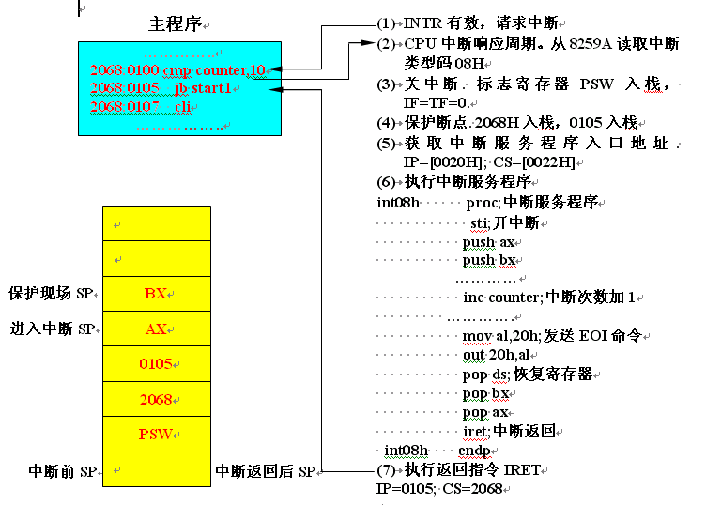

Slide 174
了解IBM PC/XT系统可屏蔽硬中断的响应过程,
根据连线确定外设中断申请对应的中断类型号。
8259A
Vcc
+ 5V
总线
数 据 线
08H
09H
0AH
0BH
0CH
0DH
0EH
0FH
IR0
IR1
IR2
IR3
IR4
IR5
IR6
IR7
18.2Hz方波
键 盘
D0
~
D7
D0
~
D7
IRQ2
IRQ3
IRQ4
IRQ5
IRQ6
IRQ7
IOR
RD
IOW
WR
A0
A0
片
选
译
码
A5
~
A9
CS
SP/EN
CA0
CA1
CA2
GND
20~3FH
用于多片
8259A
级连情况
INTA
INTA
INTR
INT
PC/XT总线
例 接口的中断申请连 IRQ3 类型号0BH
接口的中断申请连 IRQ5 类型号0DH

Slide 175
主程中做好外设发出中断申请，CPU能够响应的准备工作
在主程序中应做的工作：
① CPU关中断 ( 用CLI置 IF=0 )
② 保存原中断向量 ( 用35H系统功能 )
③ 设置中断向量 ( 用25H系统功能 )
④ 设置8259A的中断屏蔽字, 使21H端口对应位为0，允许中断申请进入优先级裁决器
⑤ CPU开中断 (用STI置IF=1 )
准备工作做好后，此后若该级有中断申请，则CPU响应中断，执行相应类型的中断子程序。
主程在返回DOS前，应恢复原中断向量。( 用25H系统功能 )

Slide 176
编写硬中断子程序，完成中断源请求的任务
① 处理中断源申请任务部分的编写与普通子程类似
② 在中断子程结束前，
发中断结束命令清除 8259A 中ISR的记录；
否则，响应一次中断后,同级中断和低级中断将被优先级裁决器屏蔽
③ 用IRET中断返回指令返回主程被中断处

Slide 177
开始
主
程
序
可
屏
蔽
硬
中
断
程
序
流
程
图
CLI关中断
中断子程
保存原中断向量
开始
设置新中断向量
保护现场
设置8259A的中断屏蔽字
中断子程
有关量的初始化
完成中断源
申请的任务
STI开中断
发中断结束命令EOI
主程其它工作处理
(可用双重循环延时代替)
恢复现场
恢复原中断向量
IRET中断返回
返回DOS

Slide 178
例 利用连接在8259A IR0上的时钟信号，
编写具有定时功能程序，
要求每隔5秒在屏幕上显示一个字符 ’A’。
8088
08h
IR0
18.2Hz 方波
当前
中断
服务
寄存器
8259A
IF
INTR
INT
中断屏蔽寄存器
主 板

Slide 179
分析
时钟信号连接在IR0上，申请的中断类型号为08H。
时钟信号是一个频率为18.2HZ的方波信号,
即每秒向8259A发出18.2次的中断申请。
如果CPU响应该中断申请，
则以每秒18.2次的频率执行08H类型的中断子程。
8088
8259A
IR0
18.2Hz方波信号
INTR
INT

Slide 180
中断申请的任务是每5秒显示一个字符’A’
1秒执行18.2次，则5秒执行18.2×5=91次，
只在执行到第91次时显示’A’，其它不显示。
在中断子程中用一个量来计数中断子程被执行的次数,
即CPU响应IR0中断申请的次数。
当达到91次，则显示’A’，并将计数值清0，重新计数;
其它情况只计数，不显示’A’。
中断子程的最后应发中断结束命令EOI。

Slide 181
主程序
中断子程
开始
开始
CLI关中断
保存现场
保存原08H中断向量
中断子程被执行一次
CX← CX+1
设置新08H中断向量
到91次，即5秒时间到?
N
设置8259A的中断屏蔽字,允许IR0中断
Y
08H中断子程
执行次数初值0
调02HDOS功能
显示字符‘A’
CX
STI开中断
CX ← 0 重新记数
主程其它工作处理
(可用双重循环延时代替)
发中断结束命令EOI
恢复原08H中断向量
恢复现场
返回DOS
IRET中断返回

Slide 182
code SEGMENT
ASSUME CS:code
start: CLI ;关中断
MOV AL, 08H
MOV AH, 35H
INT 21H ;取系统08H类型中断向量
PUSH ES ;用堆栈保存
PUSH BX
PUSH DS
MOV DX, OFFSET display ;设置08H 类型中断向量
MOV AX, SEG display
MOV DS, AX
MOV AL, 08H
MOV AH, 25H
INT 21H
POP DS

Slide 183
IN AL, 21H ;设置8259A中断屏蔽字，
AND AL, 1111 1110B ;允许IR0中断
OUT 21H, AL
MOV CX, 0 ;置中断子程计数器初值为0
STI ;CPU开中断
MOV SI, 8000H ;用双重循环延时，
w2: MOV DI, 8000H ;模拟CPU对其他任务的处理
w1: DEC DI ;DI,SI的值可修改,控制主程执行时间
JNZ w1
DEC SI
JNZ w2
POP DX ;恢复系统08H类型中断向量
POP DS
MOV AL, 08H
MOV AH, 25H
INT 21H
MOV AH, 4CH ;返回DOS
INT 21H

Slide 184
display PROC ;自编的08H类型中断子程
PUSH AX ;保护现场
INC CX ;执行中断子程一次，计数值加1
CMP CX, 91
JNZ exit ;到91次了吗？未到跳转至exit
MOV DL, ’A’ ;到，显示 ‘A’
MOV AH, 02
INT 21H
MOV CX, 0 ;清计数值为0，重新计时
exit: MOV AL, 20H ;发中断结束命令EOI
OUT 20H, AL
POP AX ;恢复现场
IRET ;中断返回
display ENDP
code ENDS
END start

Slide 185
DOS系统提供的08H类型中断子程:
sys08 PROC
…
MOV AX, 0040H
MOV DS, AX
…
INT 1CH
…
MOV AL, 20H
OUT 20H, AL
IRET
sys08 ENDP
DOS系统提供
的1CH类型中断子程:
sys1c PROC
IRET
sys1c ENDP

Slide 186
系统08H类型中断子程要点:
进入子程后，修改了DS段寄存器的值；
程序中调用了1CH类型中断子程，每执行一次08H中断子程, 执行一次1CH中断子程；
程序最后发中断结束命令EOI
sys08 PROC
…
MOV AX, 0040H
MOV DS, AX
…
INT 1CH
…
MOV AL, 20H
OUT 20H, AL
IRET
sys08 ENDP

Slide 187
1CH类型是系统为用户保留的定时中断子程。系统1CH中断子程只有一条中断返回语句，确保08H中断子程调用后能返回。
用户可通过编写1CH中断子程实现具有定时功能的任务
sys1c PROC
IRET
sys1c ENDP
1CH类型是软中断，按编写软中断子程方法编写：
① 系统08H中断子程序改变DS值，故：
1CH中断子程用到定义的变量，须在子程序中给DS赋值。
② 1CH类型是软中断，不需要发中断结束命令。

Slide 188


